Slide 1



EXPERIENCIAS DIRECTAS DE GESTION DEL PODER POPULAR EN SINCO COMUNA SOCIO PRODUCTIVA CILIA FLORES LA PRIMERA COMBATIENTE
MUNICIPIO: SANTIAGO MARIÑO
PARROQUIA: PEDRO AREVALO APONTE
PROYECTO: REHABILITACION DEL POZO DE AGUA POTABLE
VOCEROS RESPONSABLES:
RANGEL YANIRET (CONSEJO EJECUTIVO)
MEDINA CRUZ (CONSEJO EJECUTIVO)
PEREZ BIENVENIDO (COMITE DE GESTION)
GONZALEZ MAYRA (CONTRALORIA SOCIAL)
HAYLIN ARIAS ( BANCO DE LA COMUNA)

Slide 2

1
Qué ameritó levantar este proyecto?
Ausencia sistema de riego para los espacios productivos de la Comuna
NUDOS CRÍTICOS:
FALTA DE RIEGO EN LOS ESPACIOS SOCIO-PRODUCTIVOS
ALUMBRADO PUBLICO DE LA AV PPAL
SOBERANIA ALIMENTARIA
2
¿Cuáles fueron los alcances del beneficio?
Activación del 35% de la superficie bajo riego
¿Procedimiento y métodos de Como se produjo la problemática?
Asambleas con productores, levantamiento de sugerencias ya que las cosechas se perdían por la ausencia del riego
3
4
¿Cuales fueron las problemáticas que se discutieron?
Activación del sistema de riego
Incumplimiento de acuerdos
Temporada de sequia
5
¿Cómo fue el proceso de elección de los voceros?
Asambleas de Ciudadanas y Ciudadanos en la comuna

Slide 3

PROCESOS DEL PROYECTO
QUIENES LO INTEGRAN
Voceros de los C.C vinculados a la comuna
PASOS PARA LA CARGA DE EL PROYECTO EN SINCO
Como fueron los procesos de carga?
Crear el usuario para el ingreso al sistema, cargar el proyecto y voceros responsables, verificar que pase de estatus revisión a evaluación.
Se presento Alguna Problemática?
Si el sistema no permitía la carga de un vocero, y se realizó otro proceso para sustituir a dicho vocero
Cual fue el monto de financiamiento?
Bs. 113.625,9204

Slide 4

1) ¿Como fue el proceso de Adquisición de los materiales o insumos?
Visitas y contactos a proveedores de componentes y elementos realizando la contratación por la de mayor garantía
DESARROLLO DE LA GESTION DE LA COMUNA
2) ¿Quienes Trabajaron en el proyecto, y que método de organización Utilizaron?
Min Comuna, Empresas, Ministerio de Aguas, Alcaldía, Entes Competentes, PSUV, Poder popular a través de Mano calificada y el apoyo de los sujetos protagónicos Productoras y Productores de los espacios productivos de la comuna a través de la autogestión
3) ¿En que tiempo de ejecución Cumplieron la meta Física?
2 Meses
4) ¿En caso de autoconstrucción que fase cumplieron?
Compra de Componentes y elementos del tablero del pozo #1(Producción Vegetal) y sistemas de Sectorización a través llaves compuertas y puesta en marcha de la unidad de regantes elegidos en asamblea, 1era Fase del Pozo #2(Ganadería), Sistema de electrificación

Slide 5
1)¿Experiencias directas Positivas?
Forma de relación Colectiva a través de los procesos asambleario para la toma de decisiones.
EXPERIENCIA DE LA GESTION COMUNAL
2)¿Experiencias directas Negativas?
Sin novedades negativas, diferencia y contradicciones dialécticas se resuelven en la asamblea comunal.
3)¿ Alcances generados?
Activación del Pozo #1(Producción Vegetal)
1era Fase de la reactivación del pozo #2(Ganadería)
Logrando de esta manera activar el 70% de la Superficie bajo riego con la activación del la sectorización con el sistemas de llaves compuertas
4)¿ Propuesta para continuar Funcionando?
PODER POPULAR - PSUV - INSTITUCIÓN REVOLUCIONARIA
Contar con el impulso financiero, la descentralización de recursos del sistema SINCO Para lograr el 100% de la superficie Bajo riego de los Espacios productivos de la comuna con más rapidez.

Slide 6
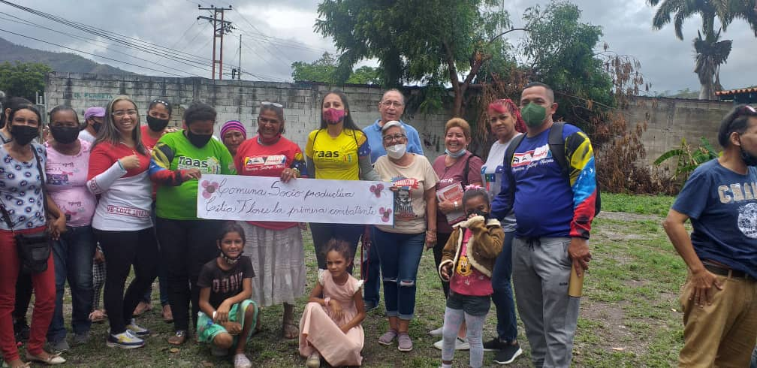
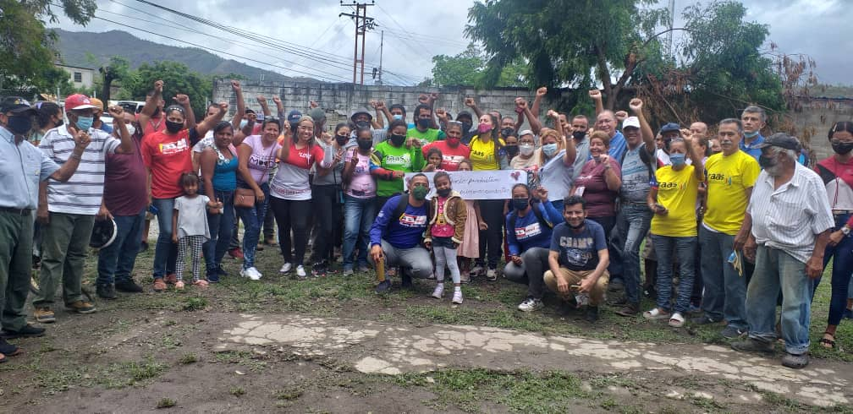

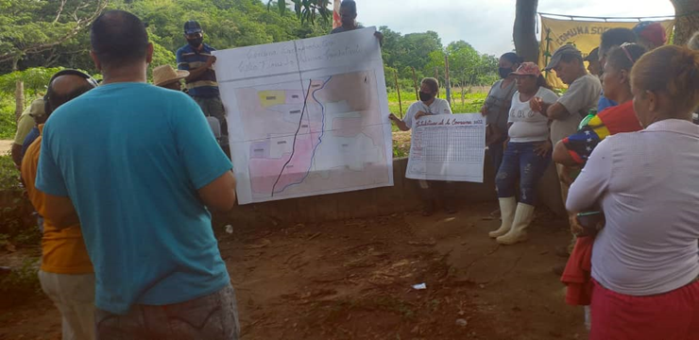
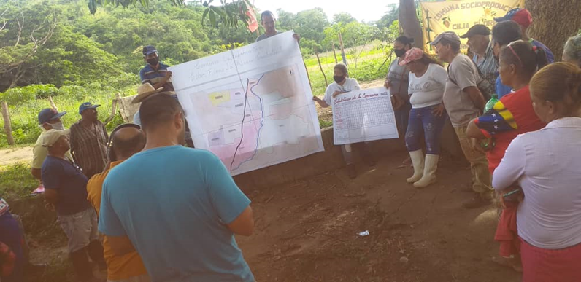
Asambleas consejos comunales y productores

Slide 7
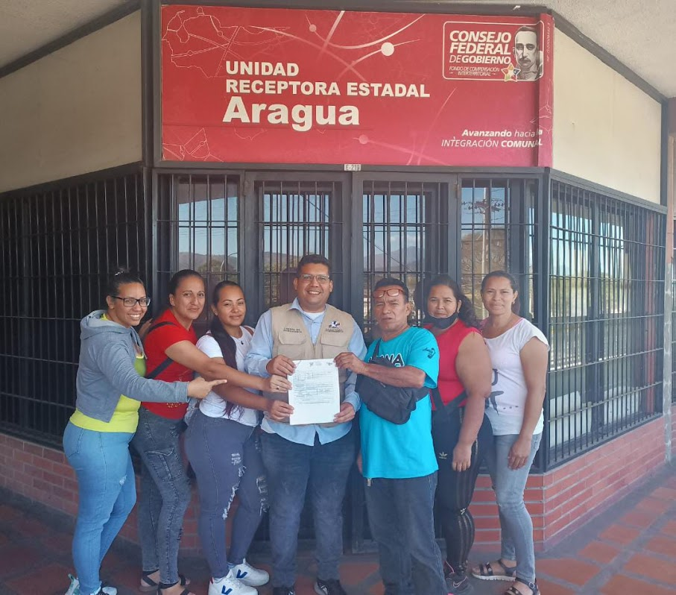
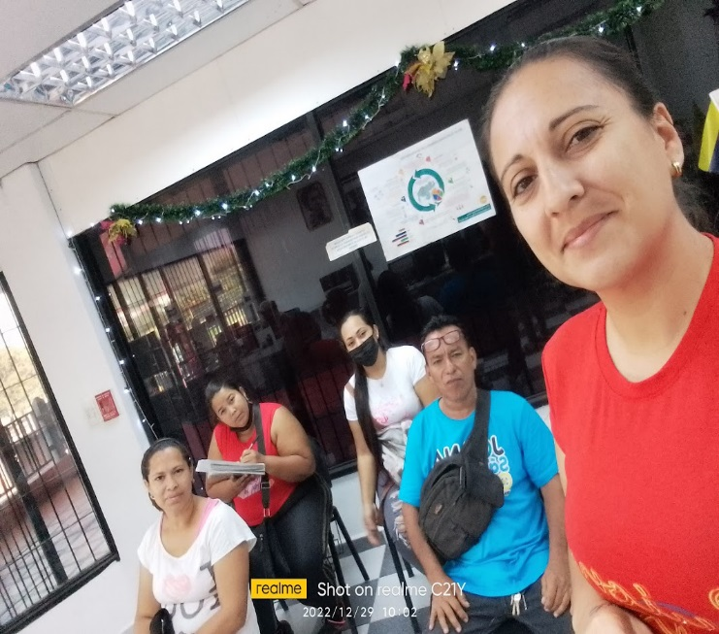
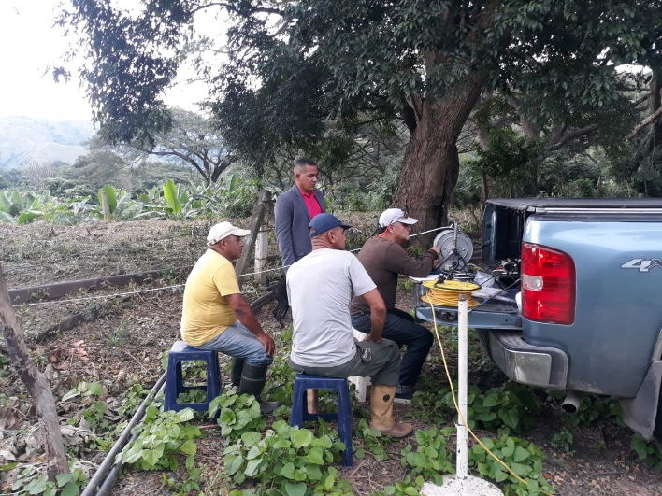
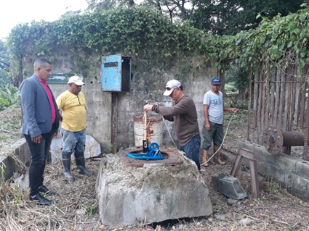
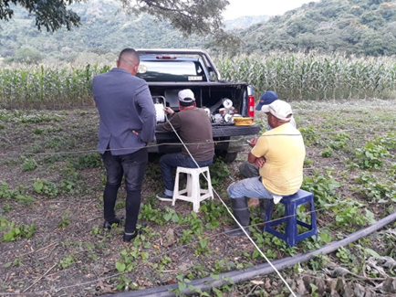
Recibiendo el recurso
Empresa contratada realizando video al pozo

Slide 8
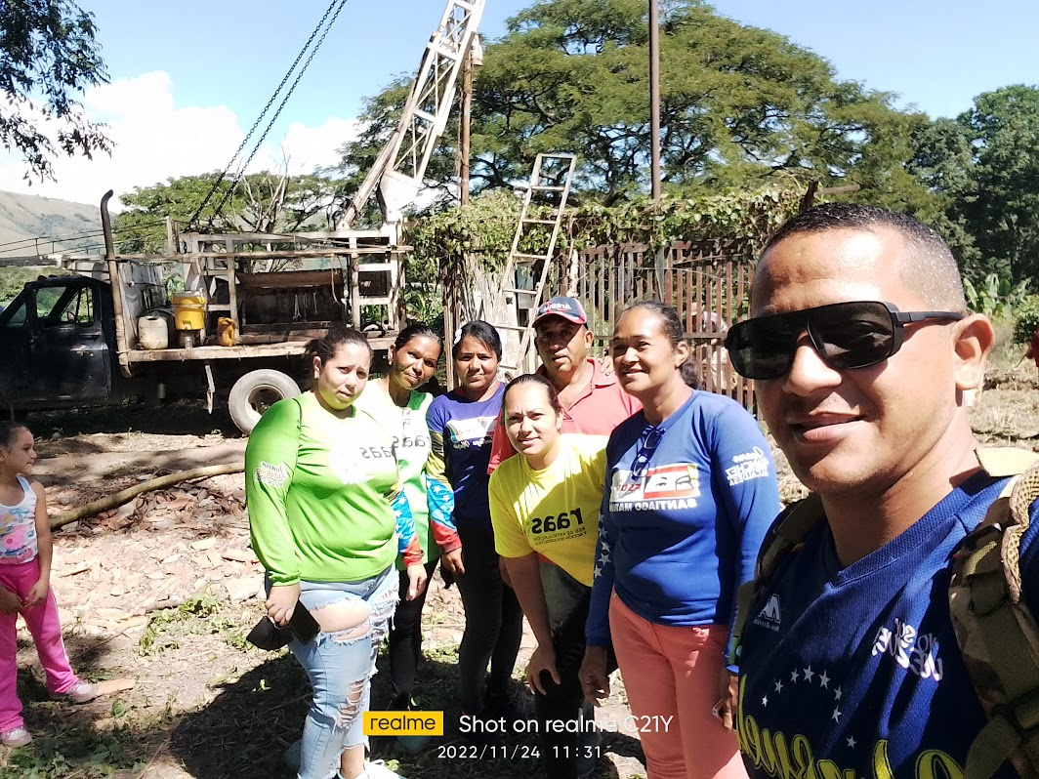
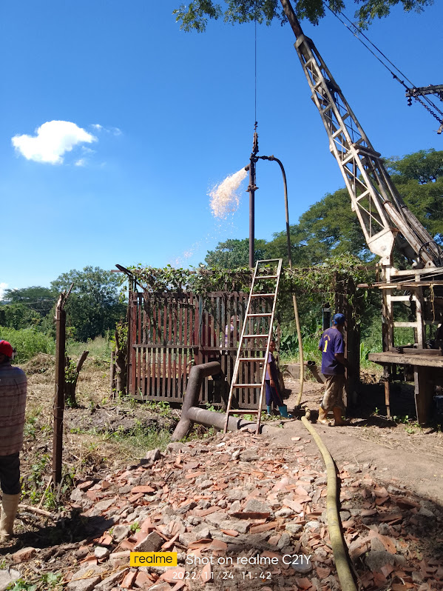
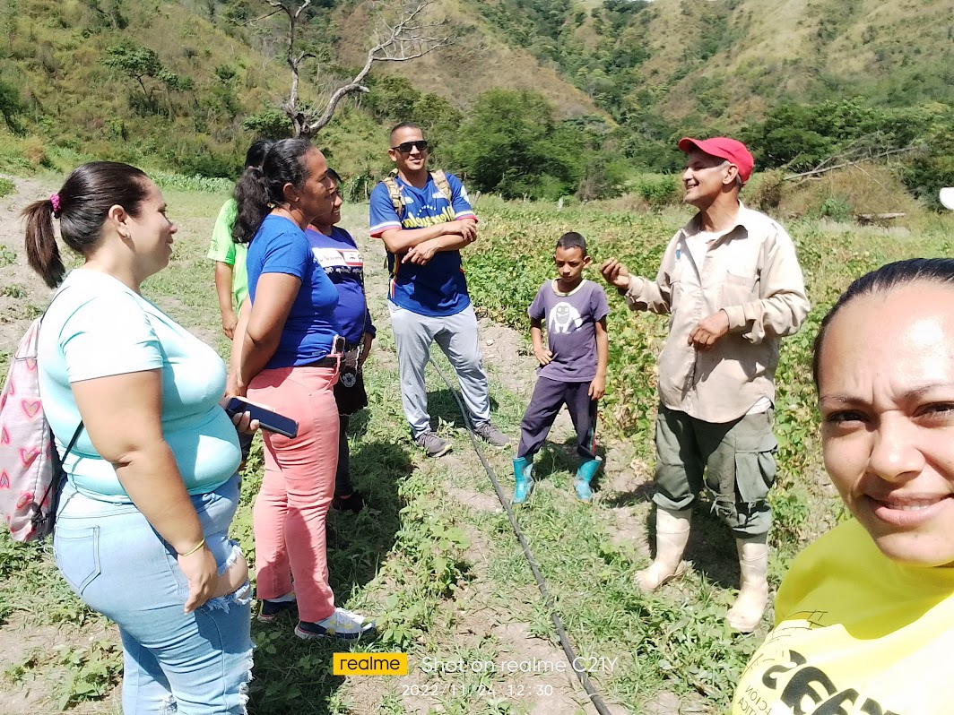
Equipos político en conjunto a voceros realizando la contraloría al proyecto

Slide 9
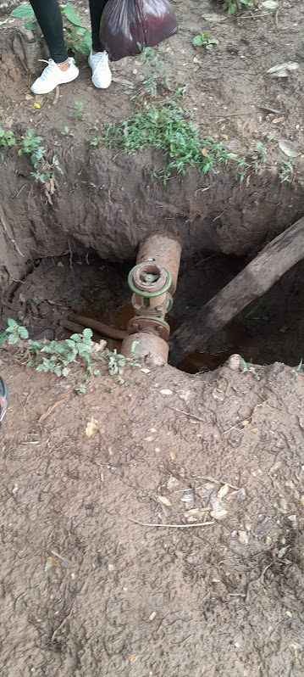
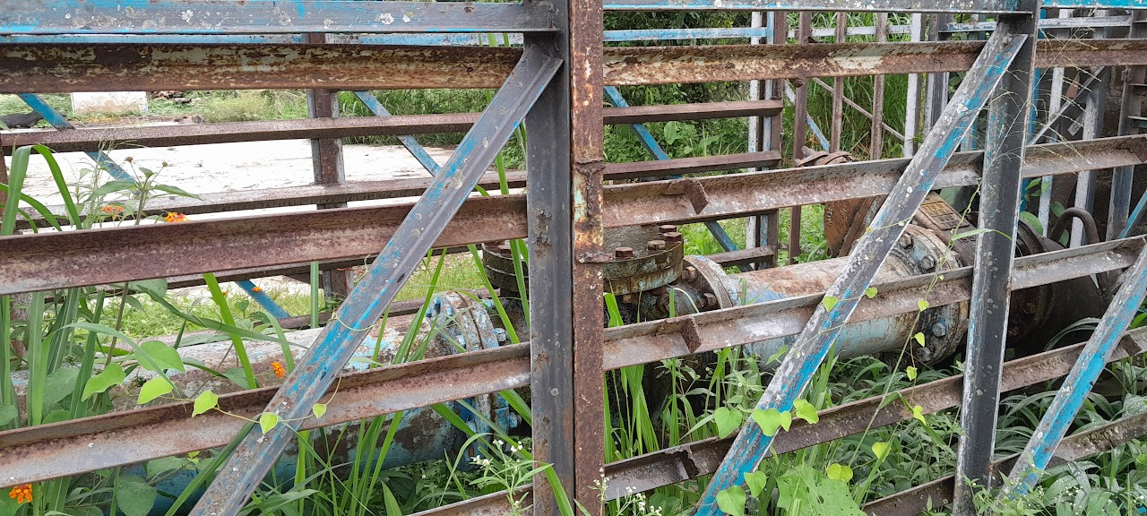
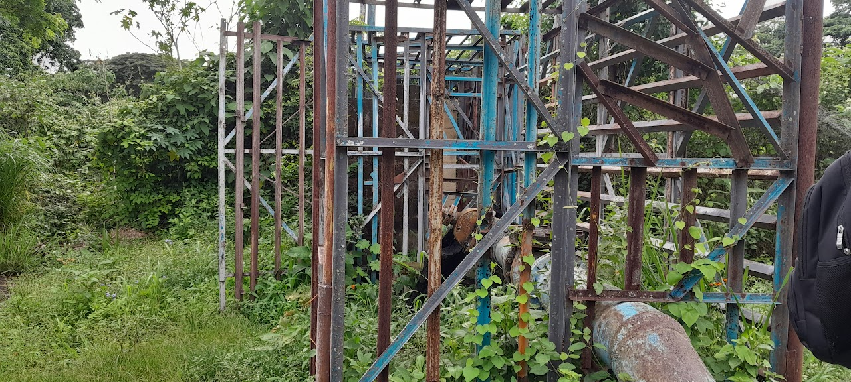
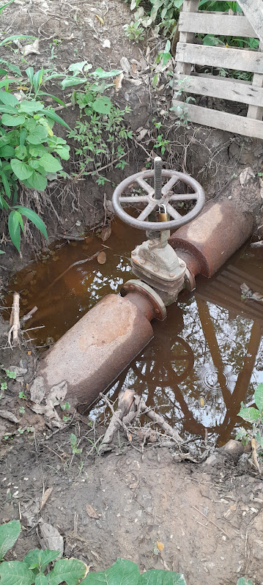
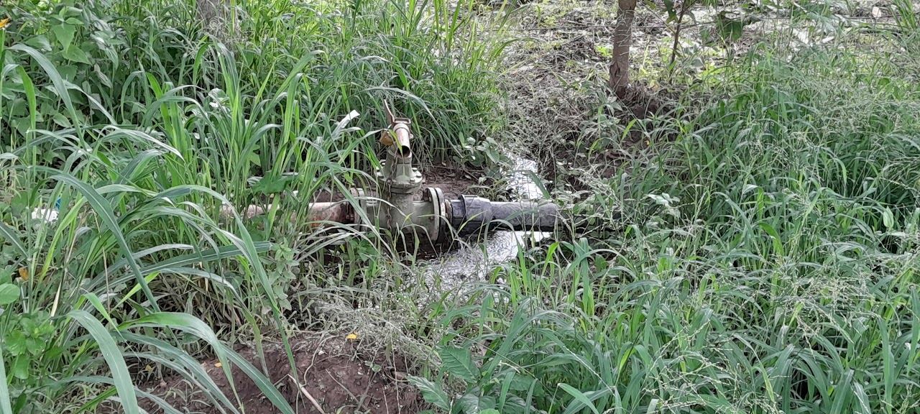

Slide 10
